Slide 1

Các thuật toán sắp xếp
Quick Sort

Slide 2
Quick Sort
Khái niệm
Ý tưởng
Đánh giá
Cài đặt thuật toán
Bài tập ví dụ

Slide 3
Các khái niệm
Sắp xếp nhanh (Quick sort), còn được gọi là sắp xếp kiểu phân chia (part sort) là một thuật toán sắp xếp phát triển bởi C.A.R. Hoare
Phần tử chốt (Pivot / Key): là phần tử được chọn làm mốc so sánh, chia 1 mảng thành 2 mảng con
Đệ quy (Recursion) là phương pháp xử lý cho phép một hàm tự gọi lại chính nó thay vì lặp lại thao tác nhiều lần

Slide 4
Ý tưởng
Ý tưởng của thuật toán dựa trên phương pháp chia để trị, chia dãy cần sắp xếp thành hai mảng con nhỏ hơn, sau đó thực hiện sort các mảng con bằng phương pháp đệ quy
Mô phỏng thuật toán:

Slide 5
Ý tưởng
Các bước
1. Chọn một phần tử để so sánh (Pivot) từ mảng ban đầu, cách chọn tùy vào mỗi người
2. Phân vùng sao cho các phần tử nhỏ hơn pivot nằm trước (bên trái) pivot, các phần tử lớn hơn pivot nằm sau (bên phải) pivot
3. Đệ quy sử dụng các bước trên cho các mảng con sau khi phân vùng

Slide 6
Đánh giá
Độ phức tạp về thời gian:
Trung bình: O(n log n)
Trường hợp xấu nhất: O(n²)
Độ phức tạp về dữ liệu:
Khác nhau tùy vào cách hiện thực

Slide 7
Đánh giá
Về lý thuyết thì Quick sort là thuật toán sắp xếp nhanh nhất trong phần lớn các trường hợp, tuy nhiên trên thực tế còn phụ thuộc vào nhiều yếu tố như số lượng dự liệu đầu vào, dung lượng bộ nhớ, tốc độ xử lý CPU
Nhược điểm: Code khá phức tạp

Slide 8
Cài đặt thuật toán
Kỹ thuật chọn phần tử chốt trong giải thuật Quick sort:
Kỹ thuật chọn phần tử chốt ảnh hưởng khá nhiều đến khả năng rơi vào các vòng lặp vô hạn đối với các trường hợp đặc biệt. Tốt nhất là chọn phần tử chốt (pivot) nằm ở trung vị của danh sách. Khi đó, sau log₂(n) lần chia chúng ta sẽ đạt tới kích thước các mảng con bằng 1.
Dưới đây là các cách chọn phần tử chốt:
Chọn phần tử đứng đầu hoặc đứng cuối làm phần tử chốt.
Chọn phần tử đứng giữa danh sách làm phần tử chốt.
Chọn phần tử trung vị trong ba phần tử đứng đầu, đứng giữa và đứng cuối làm phần tử chốt.
Chọn phần tử ngẫu nhiên làm phần tử chốt. Tuy nhiên cách này rất dễ dẫn đến khả năng rơi vào các trường hợp đặc biệt.

Slide 9
Cài đặt thuật toán
Viết hàm chọn phần tử chốt và chia 2 mảng:
Các bước chọn phần tử chốt:
Chọn pivot là phần tử cuối danh sách
Khai báo 2 biến trỏ tới bên trái và bên phải danh sách (trừ phần tử chốt)
Biến left trỏ tới mảng con bên trái
Biến right trỏ tới mảng con bên phải
Khi giá trị biến left có giá trị nhỏ hơn pivot thì di chuyển sang phải
Khi giá trị biến right có giá trị lớn hơn pivot thì di chuyển sang trái
Nếu không trong trường hợp bước 5 và 6 thì tráo đổi giá trị (swap) 2 biến left và right
Nếu left >= right thì đây chính là giá trị chốt mới

Slide 10
Cài đặt thuật toán
Mã giả hàm chọn phần tử chốt:
Bắt đầu hàm partitionFunc(left, right, pivot)
leftPointer = left -1
rightPointer = right
while True thực hiện
while A[++leftPointer] < pivot //không làm gì cả
kết thúc while
while rightPointer>0 && A[--rightPointer]>pivot //ko làm gì cả
kết thúc while
if leftPointer >= rightPointer
break
else Tráo đổi leftPointer,rightPointer
kết thúc if
kết thúc while
Tráo đổi leftPointer,right
return leftPointer
Kết thúc hàm

Slide 11
Cài đặt thuật toán
Ví dụ mô tả hàm chọn pivot:

Slide 12
Cài đặt thuật toán
Sử dụng đệ quy cài đặt thuật toán QuickSort:
Các bước:
Chọn pivot là phần tử cuối danh sách
Chia mảng bằng hàm chọn phần tử chốt (partitionFunc)
Gọi lại hàm QuickSort với mảng con bên trái
Gọi lại hàm QuickSort với mảng con bên phải
Điều kiện dừng đệ quy: right <= left

Slide 13
Cài đặt thuật toán
Mã giả QuickSort:
Bắt đầu hàm quickSort(left, right)
if right-left <= 0
return
else
pivot = A[right] partition = partitionFunc(left, right, pivot)
quickSort(left,partition-1)
quickSort(partition+1,right)
kết thúc if
Kết thúc hàm

Slide 14
Bài tập ví dụ

Slide 15
Các thuật toán sắp xếp
Đánh giá tổng quát độ phức tạp của các hàm Sort
Cách sử dụng hàm Sort trong thư viện

Slide 16
Cách sử dụng Sort trong thư viện
Lựa chọn thuật toán sắp xếp hợp lý
Tìm hiểu về hàm sort trong thư viện của C++

Slide 17
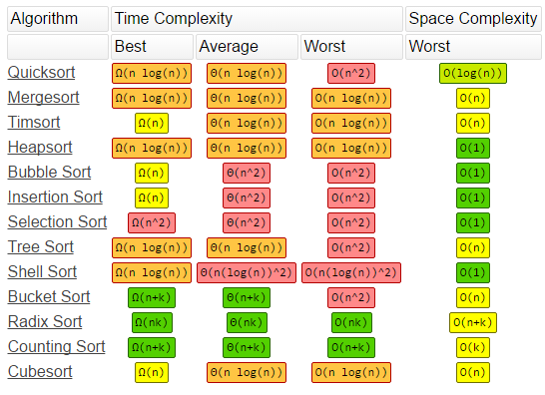
Lựa chọn thuật toán sắp xếp hợp lý
So sánh mức độ tối ưu giữa các thuật toán

Slide 18
Lựa chọn thuật toán sắp xếp hợp lý
So sánh mức độ tối ưu giữa các thuật toán

Slide 19
Tìm hiểu về hàm sort trong thư viện trong C++
Giới thiệu
Việc vận dụng những thư viện hỗ trợ trong C++ rất quan trọng (STL - Standard Template Library). Đặc biệt là sử dụng thư viện algorithm để hỗ trợ giải quyết những vấn đề một cách nhanh chóng thay vì phải viết lại.
Cách khai báo:
#include <algorithm>

Slide 20
Tìm hiểu về hàm sort trong thư viện trong C++
Hàm Sort
Sắp xếp các phần tử trong khoảng [first, last] thành thứ tự tăng dần
Tham khảo: cplusplus.com

